Slide 1

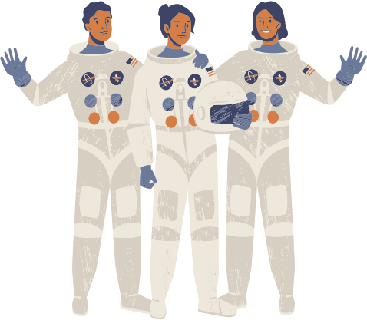

Mecánica Orbital

Slide 2
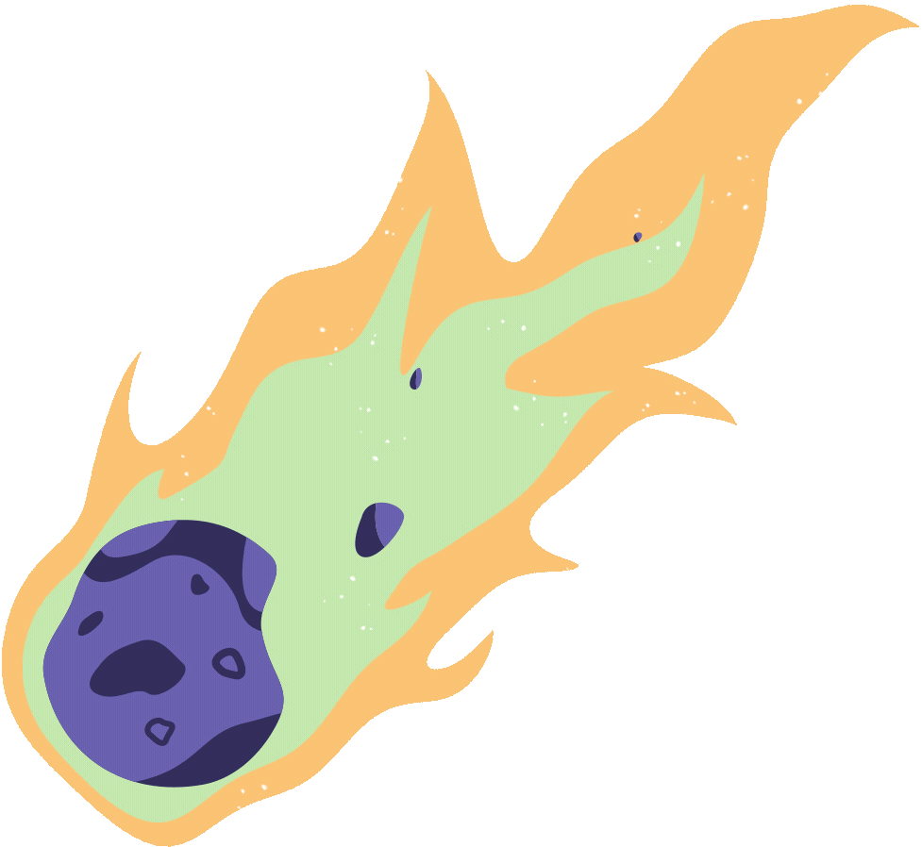
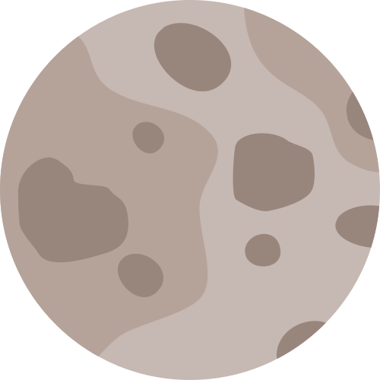
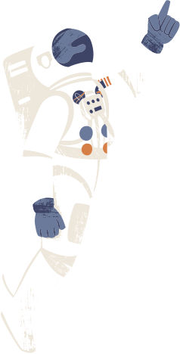
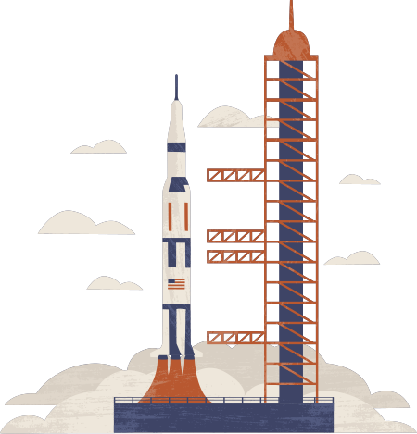

¿De qué trata?

Slide 3
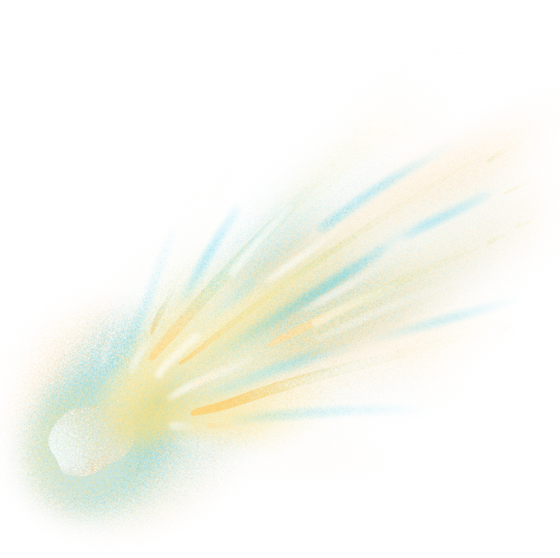
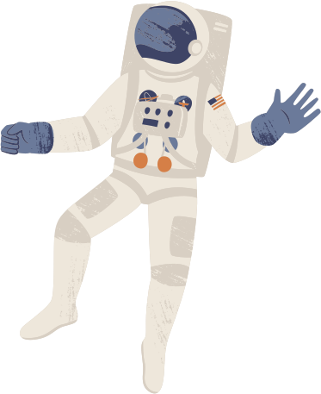
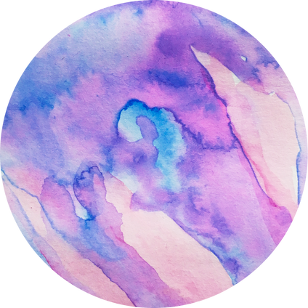
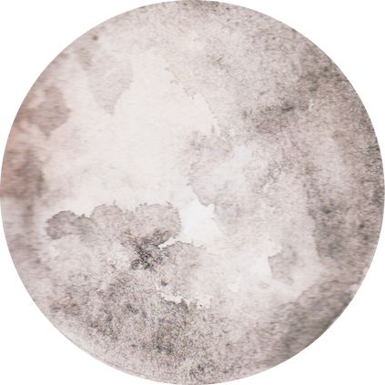
EL SISTEMA
SOLAR
Todos los planetas describen órbitas elítpicas alrededor del sol.

Slide 4
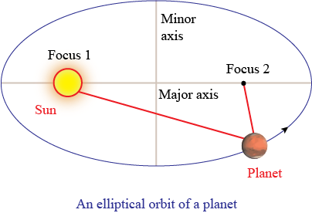
EL SISTEMA
SOLAR
Todos los planetas describen órbitas elítpicas alrededor del sol. Estas son descritas por las 3 leyes de kepler.

Slide 5
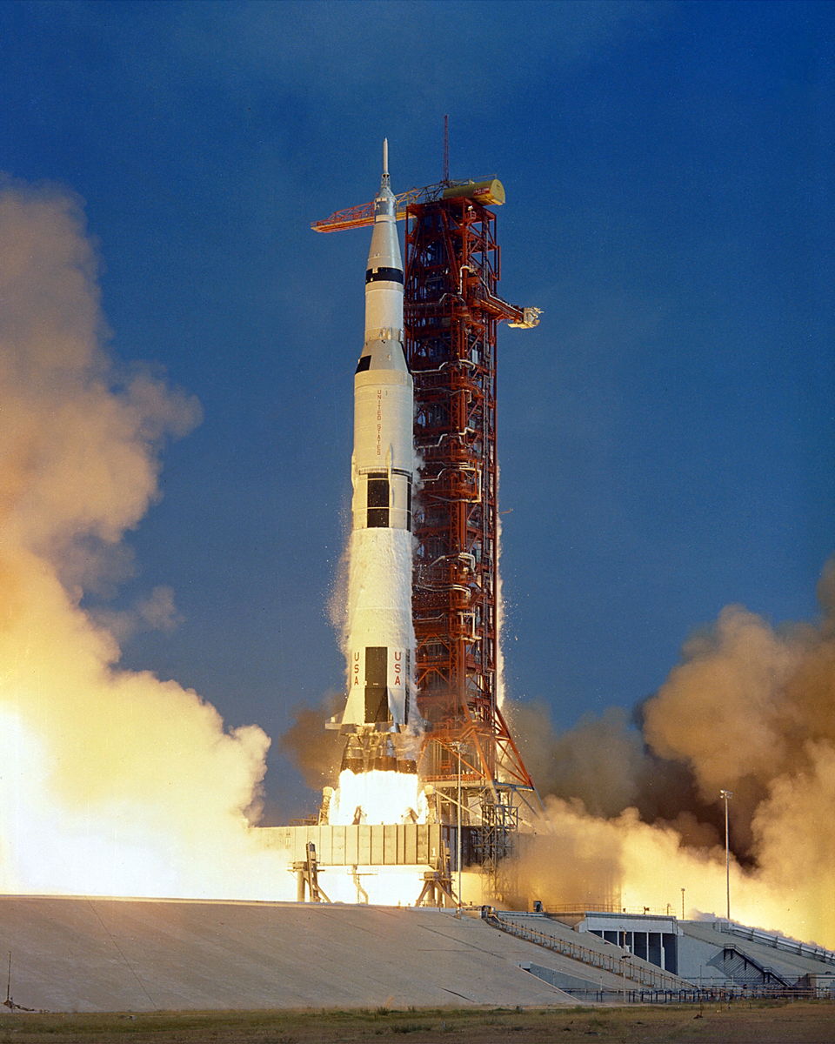

Slide 7
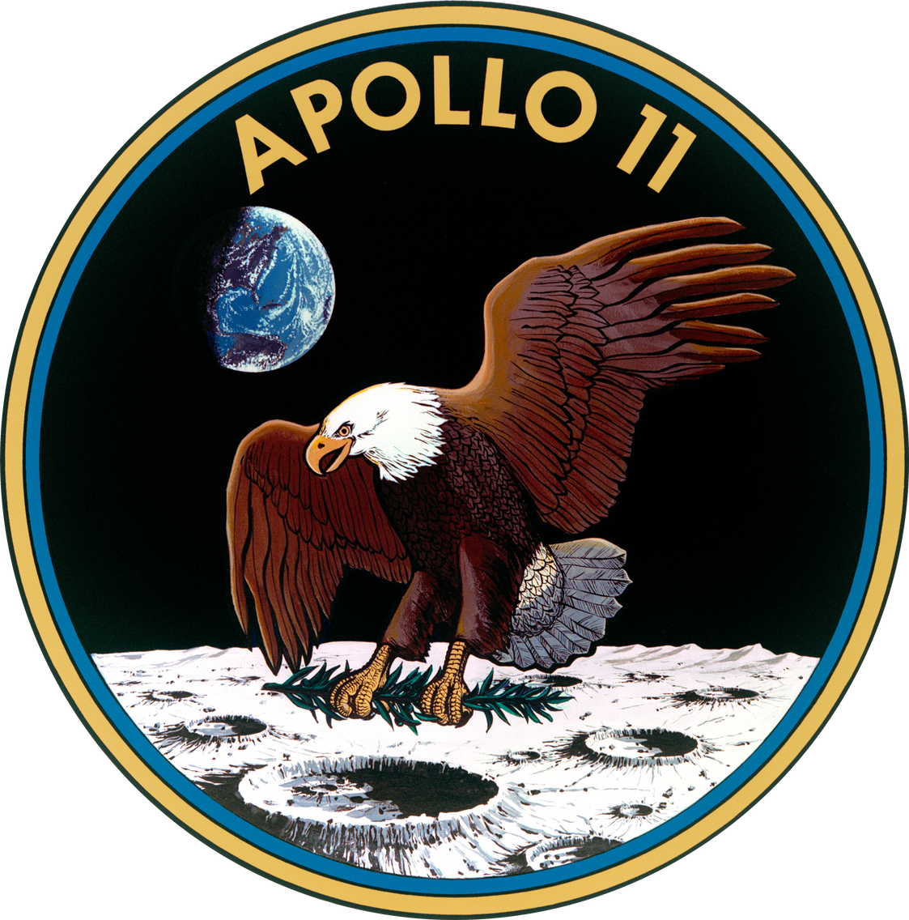
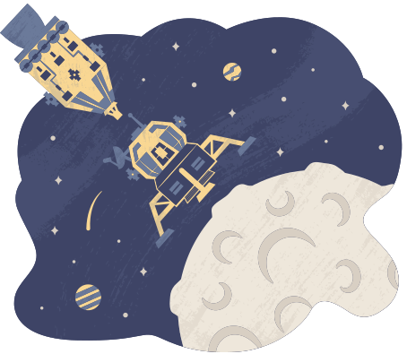
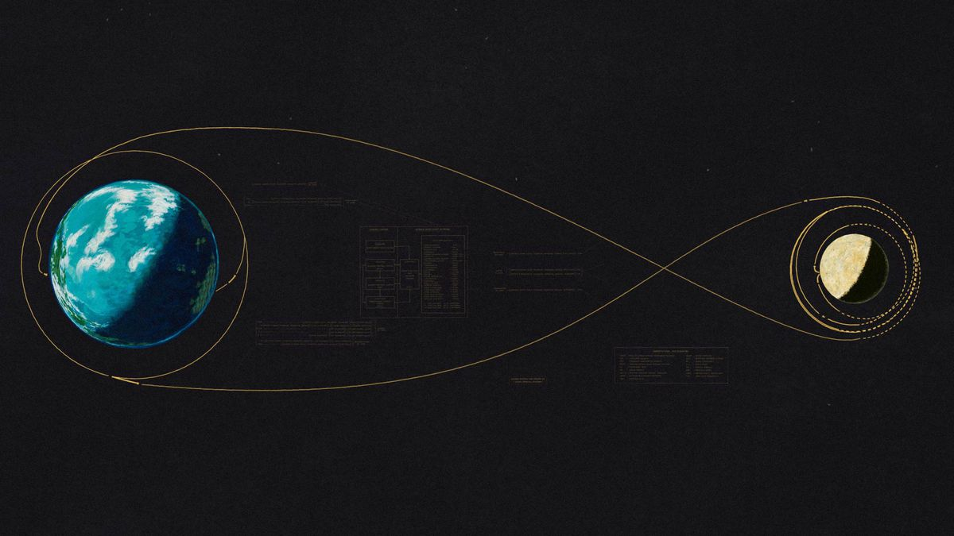
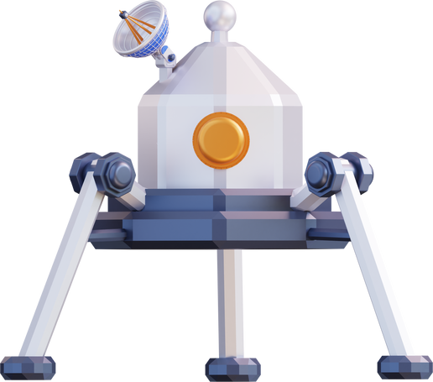
Misiones apollo

Slide 8
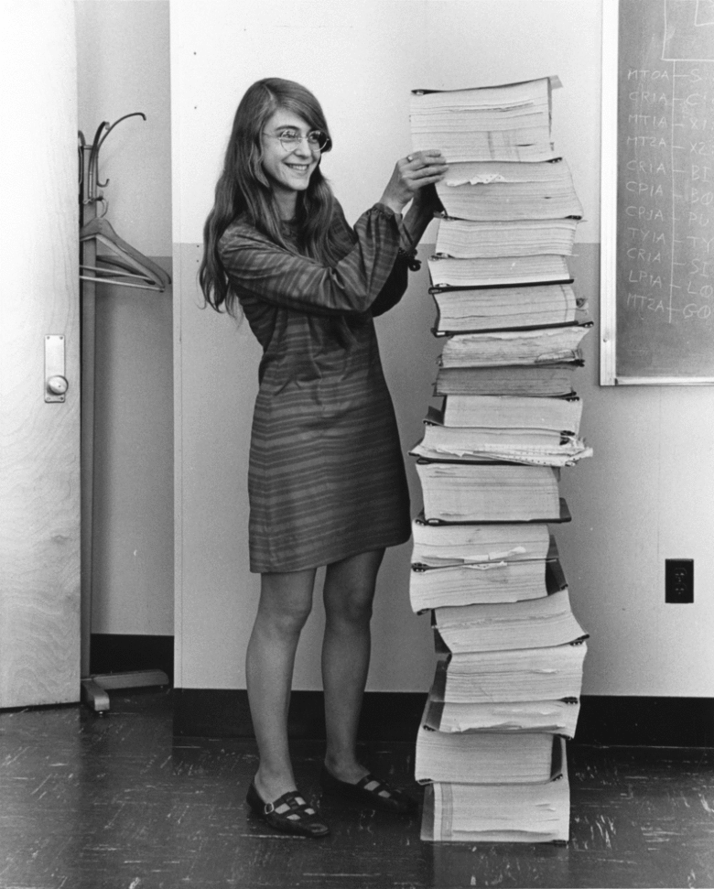
Margaret hamilton
Code to get to the moon: https://github.com/chrislgarry/Apollo-11/tree/master/Comanche055

Slide 9
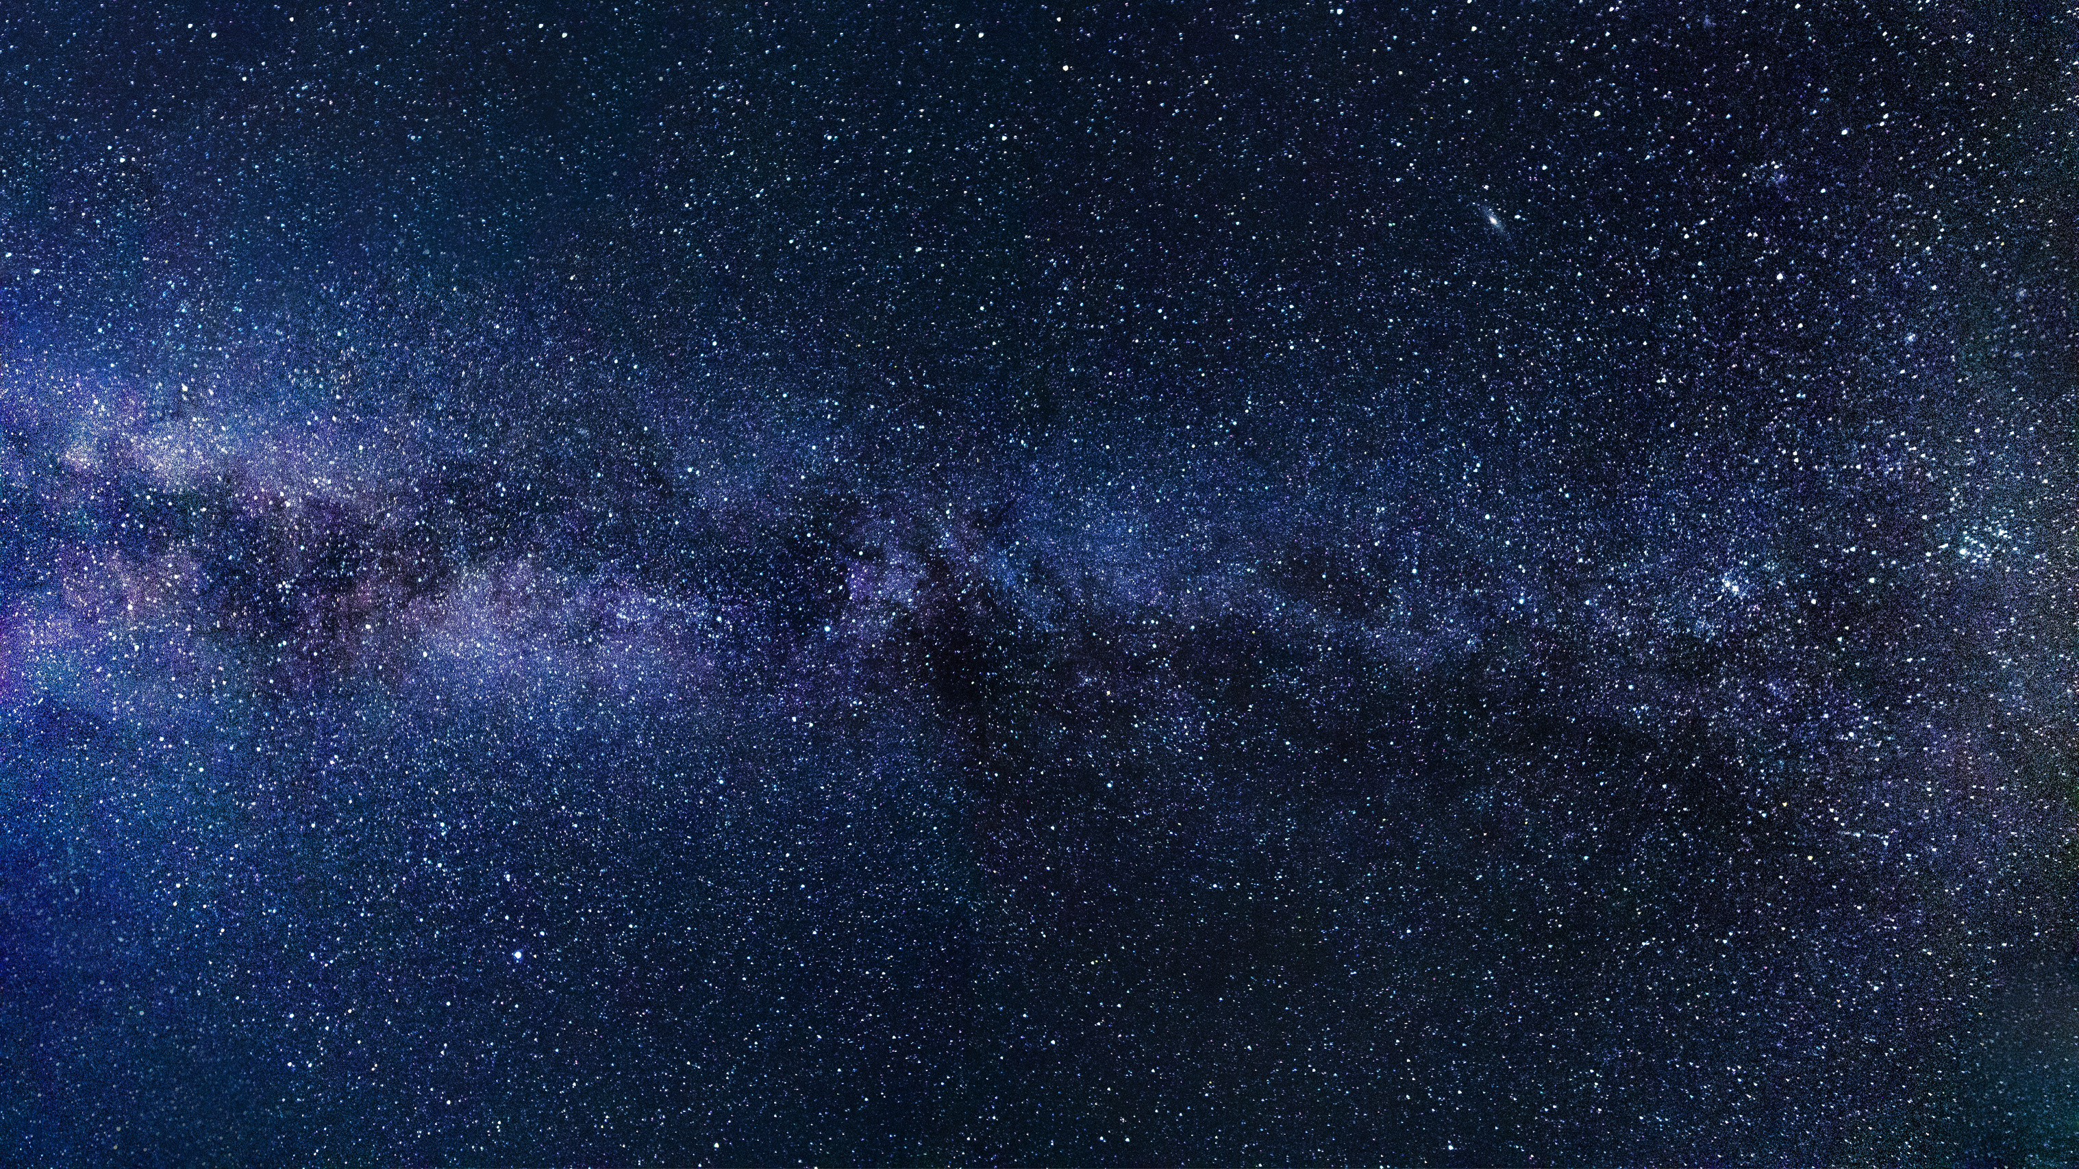
¿Cómo son las cosas ahora?

Slide 10
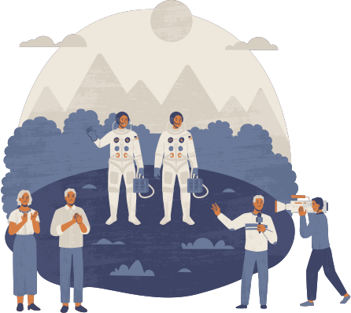
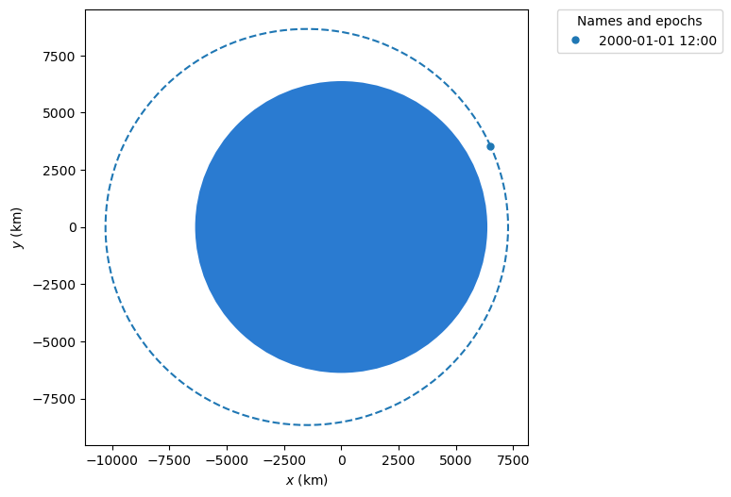
La astronomía del presente: hecha CON computadoras
Librería Poliastro: https://docs.poliastro.space/en/stable/gallery.html
Simulación de la órbita de la ISS en python

Slide 11
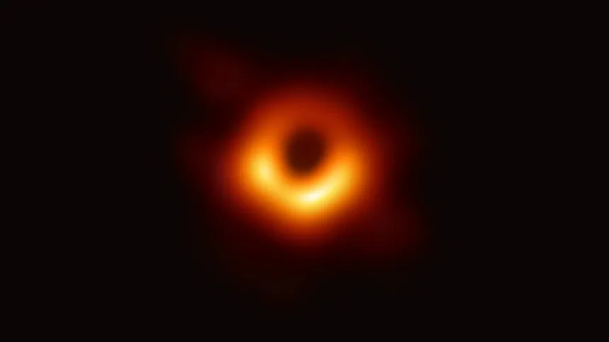
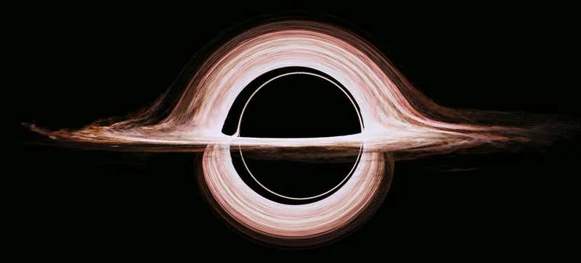
La astronomía del presente: hecha CON computadoras
Imagen real del agujero negro supermasivo en el centro de la galaxia M87
Mejor simulación computacional de un agujero negro (Gargantua)

Slide 12
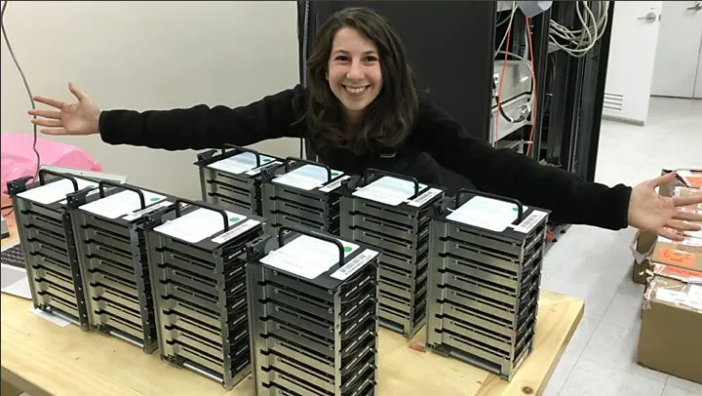
La astronomía del presente: hecha CON computadoras
Katie Bouman junto varios discos con petabytes de datos
Imagen real del agujero negro supermasivo en el centro de la galaxia M87

Slide 13
La astronomía del presente: hecha CON computadoras
Imagen real del agujero negro supermasivo en el centro de la galaxia M87
Ganadores del premio nobel de física en 2020 (izq. a der.): Roger Penrose, Reinhard Genzel, Andrea Ghez

Slide 14
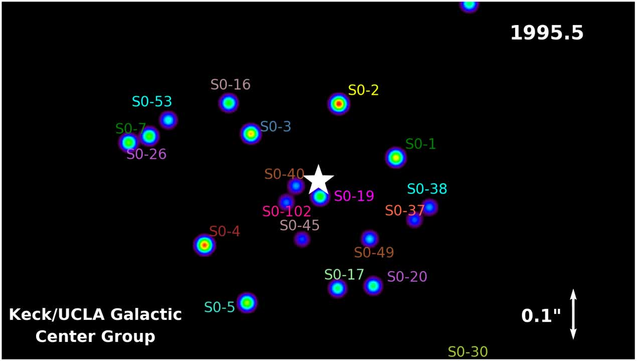
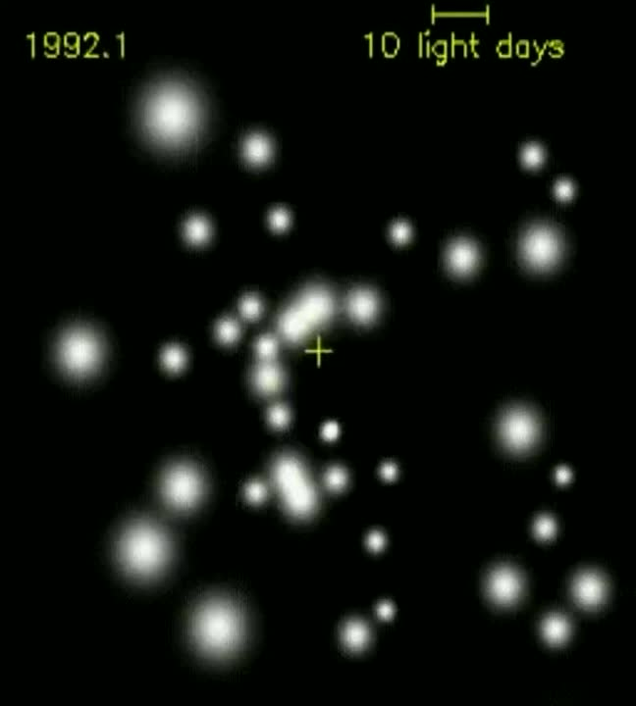
Estrellas orbitando un an

Slide 15
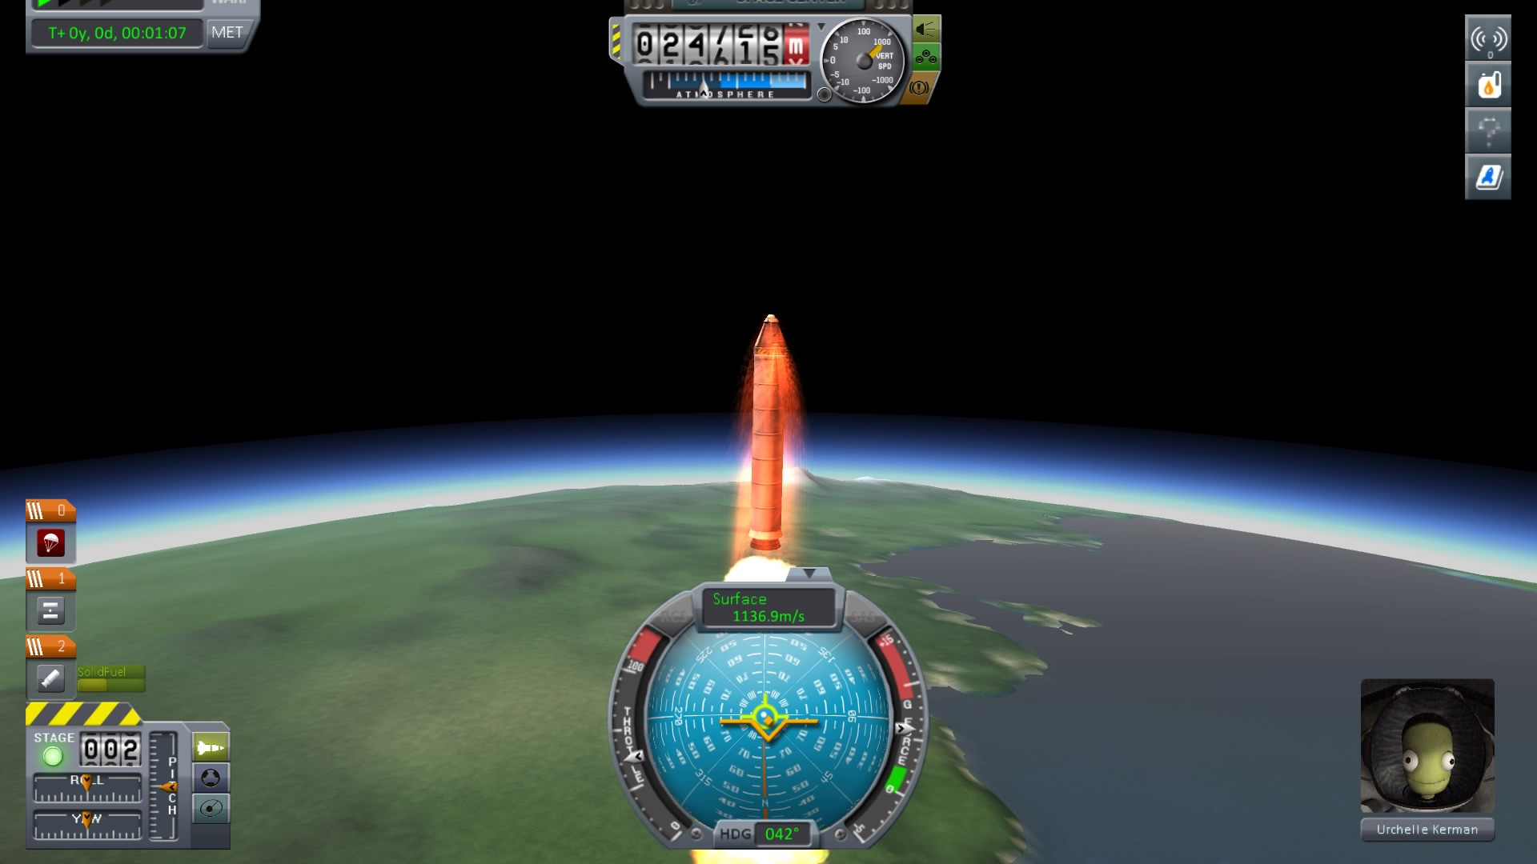
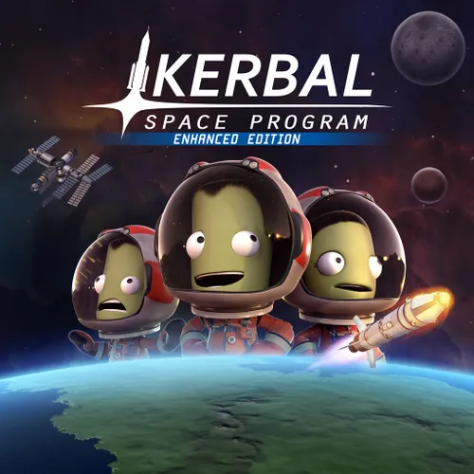

Slide 16
Muchas gracias!

